Slide 1
每個人都不一樣
尊重別人

Slide 2
教學對象：國中高功能非典型自閉症學生。
教學目標：
1.能在與他人言談時，注意言談間的禮貌。
2.能禮貌的中斷別人的談話 。
3.表達意見時，尊重包容別人的意見。
4.能以他人可接受的方式提出自己的意見
5.能理解對方說話的意思與看法。
6.能表達對他人情緒的理解。

Slide 3
引言
尊重他人是一種高尚的美德、個人修養的表現。
尊重他人是一種文明的社交方式，可以順利發展工作、建立良好的社交關係。
生活中只有互相尊重才能和别人建立良好的情誼。
Notes:
3

Slide 4
小故事
一家生意很好的點心店門口，來了一個乞丐。他衣衫襤褸，渾身散發著一種怪味，當他畏縮地走到蒸點心的大爐子前時，周圍的顧客都皺起眉頭，摀住鼻子，露出一付嫌惡的表情。

Slide 5
小故事
夥計急忙斥喝著乞丐要他滾開。乞丐卻拿出幾張髒兮兮的小面額鈔票說：「今天我不是來乞討的，聽說這裡的點心很好吃，我也想來嚐一嚐。我已經想了好久，好不容易才湊足這些錢。」
店老闆目睹這一幕，他走上前十分恭敬地將兩個熱氣騰騰的點心遞給乞丐，並深深地向他鞠了一躬，說：「多謝關照，歡迎再次光臨！ 」

Slide 6
問題討論：
一、請問當時乞丐是以什麼心情去這家點心店？
(1)很開心地準備去吃點心
(2)傷心地覺得又要花錢了
(3)很高興地去拜訪老朋友
(4)其他：
二、為什麼乞丐會畏縮地走近蒸點心的爐子？
(1)找不到該去哪裡
(2)怕別人趕他走
(3)怕被燙到
(4)其他：

Slide 7
問題討論：
三、老闆為什麼對乞丐很恭敬呢？
(1)因為不知道他是誰
(2)因為以為他是重要的人物
(3)因為他是個很想品嘗點心的客人
(4)其他：
四、下列哪一個可能不是乞丐想來吃這家點心的原因？
(1)每次經過時，總是排很多人
(2)點心的味道很香
(3)老闆的態度很好
(4)大家吃得很高興，感覺點心很好吃

Slide 8
小故事
在這之前，無論多麼尊貴的客人來買點心，店老闆都交給伙計們招呼；可今天他卻親自招呼客人，對他畢恭畢敬，而這個客人卻是一個乞丐！

Slide 9
小故事
店老闆解釋說：「那些常來光顧我們店的顧客，當然應受到歡迎，但他們都是有錢人，買幾個點心對他們而言，是一件很容易也很平常的事。今天來的這位客人雖然是位乞丐，卻與眾不同，他為了品嘗我們的點心，不惜花掉很長時間討得的一點點錢，實在是難得之至，我不親自為他服務怎麼對得起他的這份厚愛？」

Slide 10
小故事
「既然如此，為什麼要收他的錢呢？」旁邊的孫子不解地問。老闆笑笑說：「他今天是作為一個客人來到這裡的，不是來討飯的，我們應當尊重他。如果我不收他的錢，豈不是對他的侮辱？我們一定要記住，要尊重我們的每一個顧客，哪怕他是一個乞丐；因為我們的一切都是顧客給予的。」

Slide 11
定義
尊重不只是一種禮貌，而是來自內心深處的對另一個生命深切的理解、關愛、體諒與敬重。

Slide 12
我就是你(同理心)
一、老闆理解乞丐的心情：
因為很想吃，而花了很多時間存錢。
每一塊錢都得來不易。
二、老闆對乞丐的關愛：
給予對客人的招待。
表現出對乞丐的尊重。

Slide 13
我就是你(同理心)
三、老闆對乞丐的體諒：
不因為衣著骯髒，而給予招待。
給予比一般客人更禮遇的招待。

Slide 14
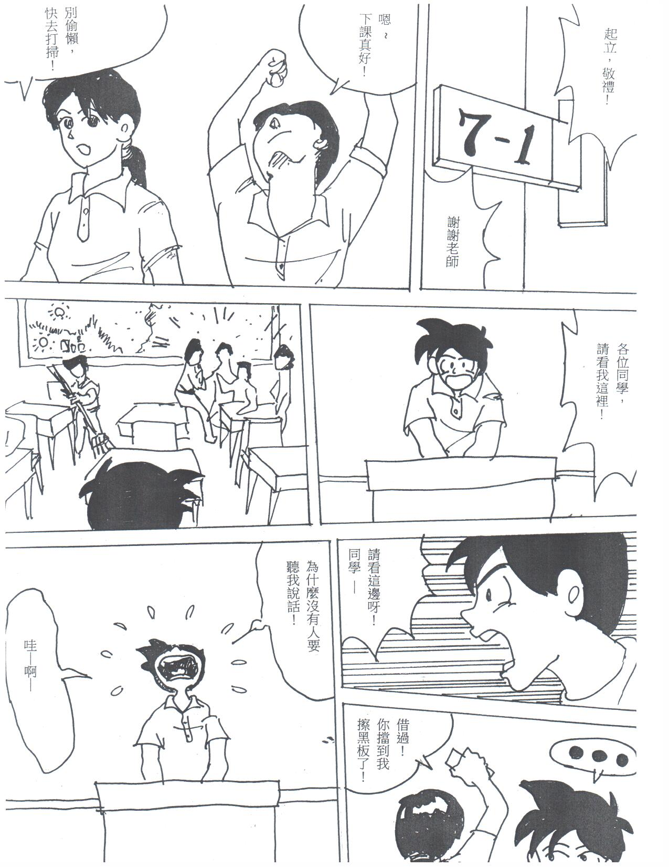
情境一
該打掃了！
我跟妳們說，剛剛我經過……

Slide 15
情境一
問題一：漫畫中的男主角，為什麼難過？
因為他不能理解大家都在打掃，所以沒有人理他
因為想要有人聽他說話
問題二：什麼情形下，才會有人聽他說話？
時間
方式
感受：希望有人可以聽他說話，所以可以提醒他何時
才適合聊天。那他就可以在該打掃時打掃，可
以聊天時聊天了！

Slide 16
情境二

Slide 17
情境二
問題一：漫畫中的男主角為什麼生氣？
大家都搶著回答
老師一直點別人，都不點他
問題二：老師為什麼不點他？
太多人了，沒辦法都點到
他平時表現不好，老師不想點他回答
結論：老師並不是因為他個人的因素，只是太多人了，沒
法子通通點到，所以等下一次機會再表現囉！

Slide 18
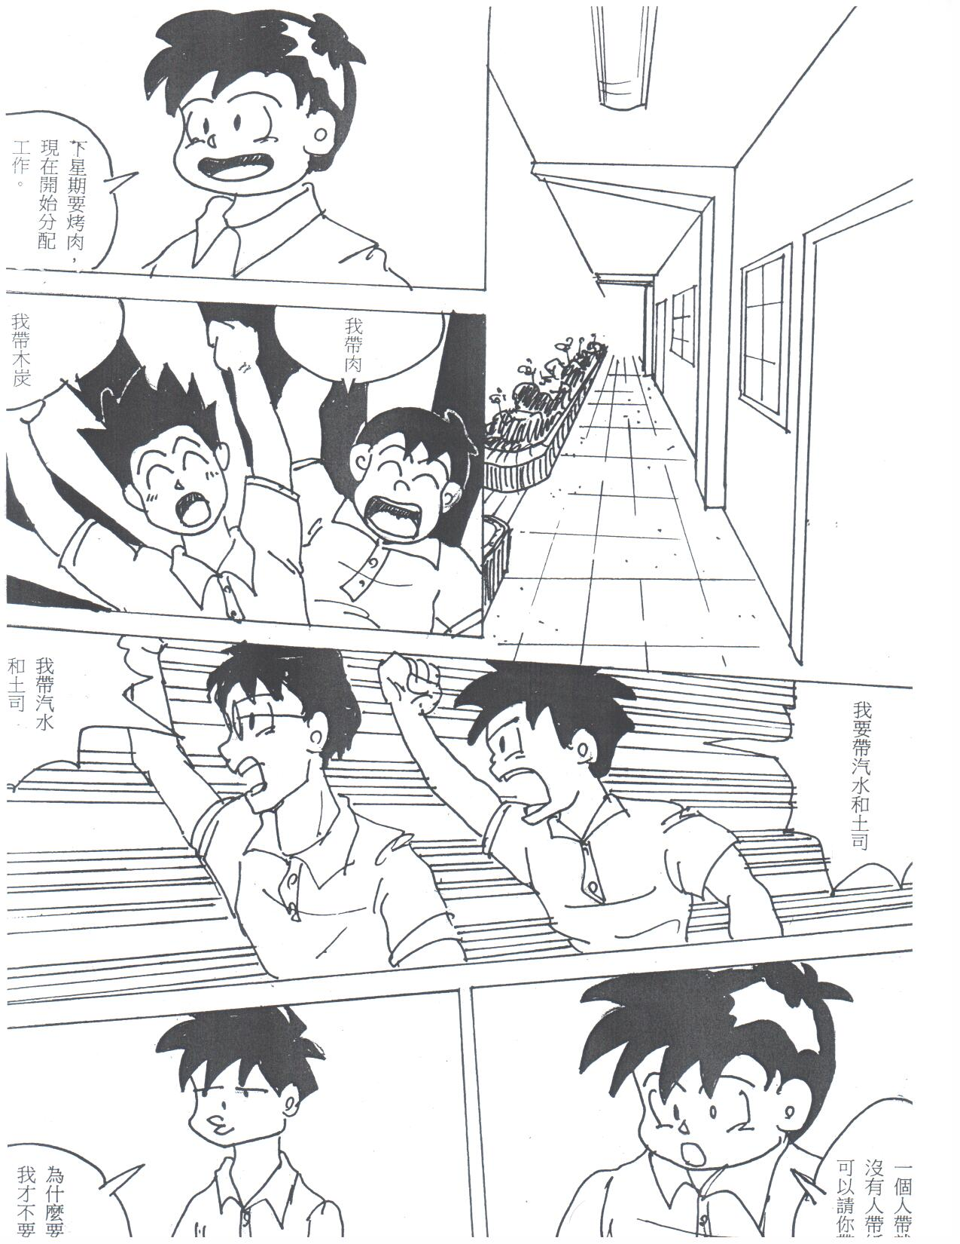
情境三
明天要烤肉，黑板上的用具，大家想一下可以帶什麼？
大家都不帶，我也不要帶！
沒有人帶免洗餐具，可以請你帶嗎？

Slide 19
情境三
問題一：故事中的男主角為什麼不願意帶紙盤？
因為他想帶汽水和土司
因為他家沒有紙盤
因為大家都不帶，所以他也不想帶
問題二：他可以怎麼表達？
禮貌地說明他比較想帶汽水和土司
表達他不方便帶紙盤的原因
表達因為大家都不帶，所以他也不想帶
結論：可以透過禮貌地表達自己的想法，讓別人了解自
己，才能充分地討論。

Slide 20
結語
現在是一個言論自由的年代，因此常會出現過份表達自我，造成互不相讓的衝突情形。所以要時時不忘尊重對方，體諒對方，這樣與人相處才能更為和諧、融洽。
一位英國作家曾說過：「雖然我不同意你的話，但我誓死維護你說話的權利。」充分地展現了對他人的尊重。

Slide 21
延伸活動-言論自由可以無限上綱嗎
影片討論：韓劇『皮諾丘』
探討主題：
1.媒體殺手(第一集)：消防隊員的死，到底是誰的錯？
2.事實真相(第十六集)：事實真相與觀眾喜好，熟輕熟重？

Slide 22
自我檢核
檢核時間： 年 月 日 填表人：
題 目 | 非常不符合 | 少部分符合 | 一半符合 | 大部分符合 | 非常符合
1. 能說出別人的情緒或想法 |  |  |  |  | 
2. 能用適當的音量說出自己的想法 |  |  |  |  | 
3. 能用適當的速度表達自己的意見 |  |  |  |  | 
4. 能辨認適宜的場合表達意見 |  |  |  |  | 
5. 能對別人的意見給與微笑、點頭等回饋 |  |  |  |  | 
6. 能以別人能接受的方式表達自己的意見 |  |  |  |  | 
7. 以對方的角度說出他的心情與感受 |  |  |  |  | 

